Slide 1
Valencia4foreigners
Tfm - MÁSTER EN INGENIERÍA INFORMÁTICA
Francisco Rodríguez Navarro

Slide 2
Índice
Introducción
Interfaz Visual
Implementación
Monetización
Problemas Encontrados
Objetivos
Futuras ampliaciones
Video demostrativo

Slide 3
INTRODUCCIóN
¿Qué es Valencia4Foreigners?
¿Qué ofrece Valencia4Foreigners?
¿Qué diferencia a Valencia4Foreigners?

Slide 4
Interfaz visual
1. Pantalla Inicio
2. Menú
3. Listado Rutas Predefinidas (Default Routes)
4. Listado Monumentos (Sights)
5. Mapa Interactivo (Map)
6. Ficha Ruta
7. Ficha monumento

Slide 5
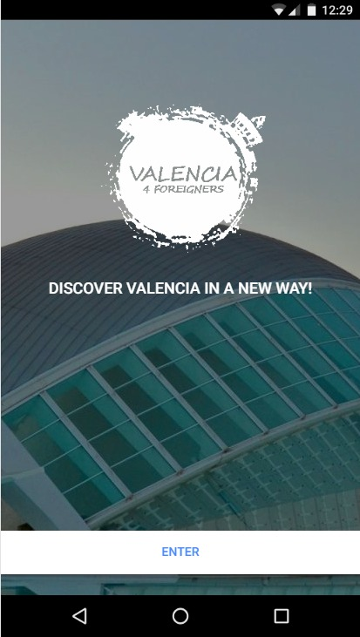
Pantalla Inicio & Menú

Slide 6
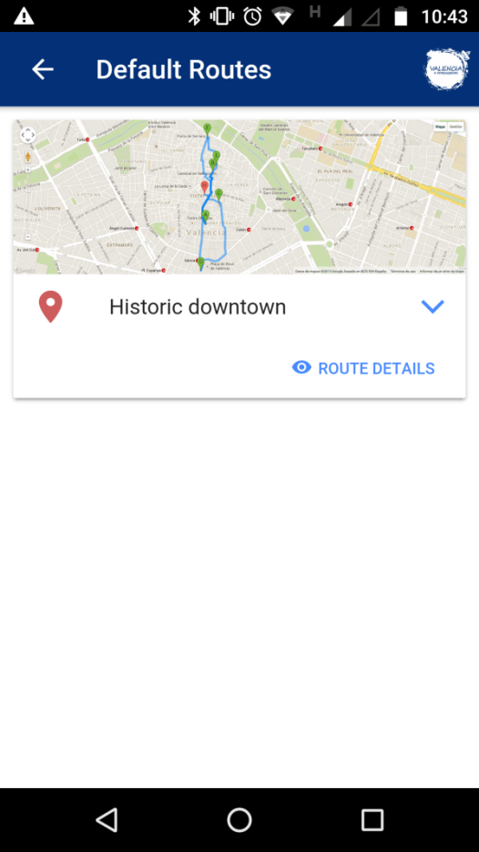
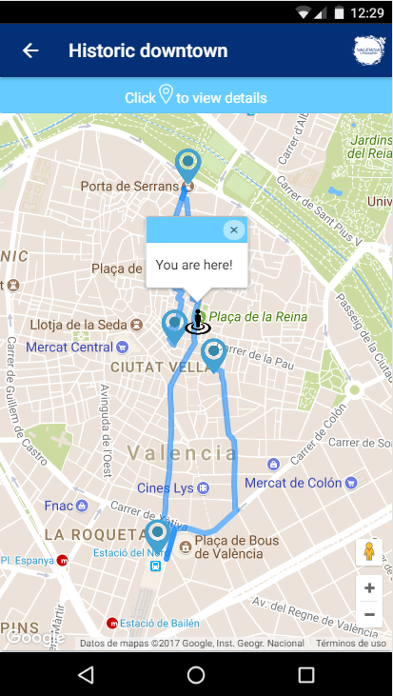
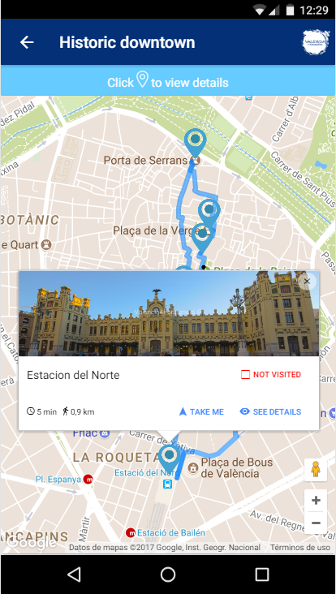
Rutas Predefinidas

Slide 7
Características – rutas predefinidas
Mapa Interactivo
Geolocalización
Direcciones al destino
Distancia monumentos
Tiempo llegada monumentos
Check monumentos visitados

Slide 8
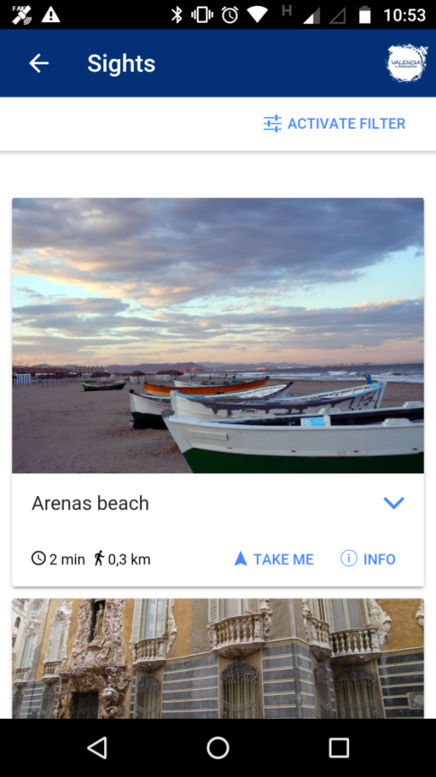
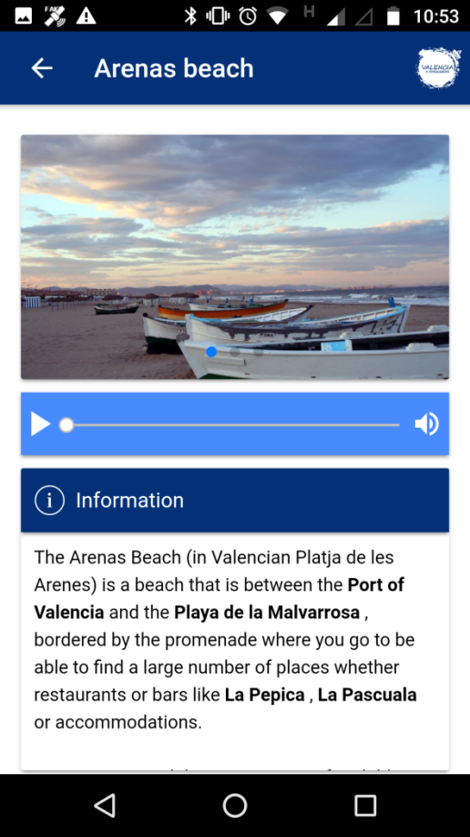
Listado Monumentos

Slide 9
Características – listado monumentos
Ordenados por cercanía
Filtrado radio acción
Direcciones al destino
Distancia monumentos
Tiempo llegada monumentos

Slide 10
CARAcTERÍSTIcaS – Ficha monumento
Audioguía
Imágenes del lugar
Texto con información del lugar

Slide 11
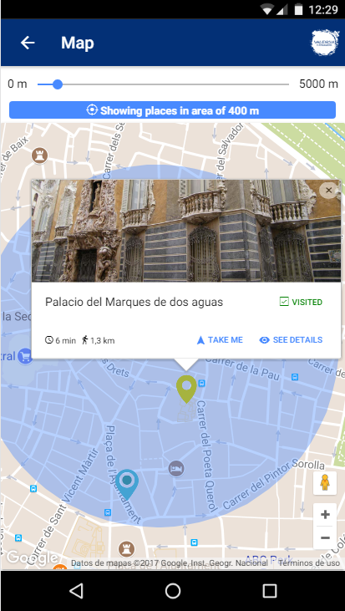
Mapa INTERACTIVO

Slide 12
Características – mapa interactivo
Muestra lugares cercanos
Filtrado radio acción
Direcciones al destino
Distancia monumentos
Tiempo llegada monumentos
Check monumento visitado

Slide 13
Implementación
Tecnologías utilizadas - FRONT
Ionic 3 Bootstrap API Google Maps v3
Angular 4 Cordova

Slide 14
Implementación
Tecnologías utilizadas - BACK
NodeJS Express MySql

Slide 15
Monetización
Vía principal de monetización:
Corto Plazo
Adsense
Largo Plazo
Contenido Premium

Slide 16
Problemas encontrados
1.- Integración GoogleMaps (filtros y componentes personalizados)
2.- Configuración API (Back-end)
3.- Limitación API Google Maps

Slide 17
Objetivos
Disponer de una interfaz directa y sencilla
Audioguía e imágenes de los lugares
Mapa con lugares cercanos

Slide 18
Futuras ampliaciones
Traducción al castellano
Incorporar API externas (TripAdvisor,Yelp…)
Añadir más categorías (restaurantes,ocio…)
Añadir más ciudades (Barcelona,Madrid…)
Añadir servidor NodeJS más eficiente

Slide 19
Valencia4foreigners mobile (1:09)

Slide 20
RUEGOS Y PREGUNTAS
MUCHAS GRACIAS

